Slide 1




1. Глобальная и локальная проблемы.
Глобальная: проблема: за 33 года российской рыночной экономики в России, так и не создана инновационная среда.
Все эти 33 года наблюдаю как её создают по западным лекалам. Насаждали технопарки, венчурные компании, организовывали инновационные зоны вокруг вновь созданных университетов типа «Сколково», создавали фирмы типа «Роснано».
Раз сверху среду не создали, следует помогать прорастать «через асфальт» возникающим нашим небольшим инновационным компаниям снизу.
Прежде всего требуется объяснить, что 90% того, что им рассказывают о: стартапах, а также инновационном менеджменте и маркетинге на нашей почве «не всходит». «Не растёт бамбук во Пскове: поливай, не поливай». (смотри следующий слайд: «На чью мельницу…»
История техники показывает, что если инновация на рынок выведена в момент, когда хотя бы 5% потенциальных покупателей готовы купить, рискнуть и попробовать, то многое зависит не от квалификации маркетолога, а от квалификации продавца. Маркетинг пока отходит на второй план.
Но готовых к таким проектным продажам продавцов нет, их никто не готовит. И это вторая проблема.

Slide 2
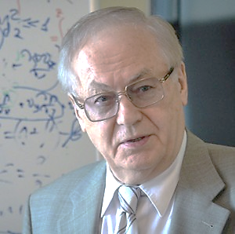
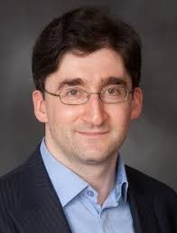
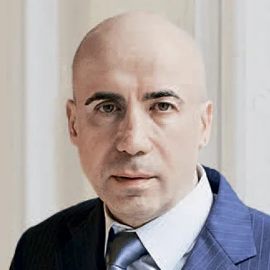
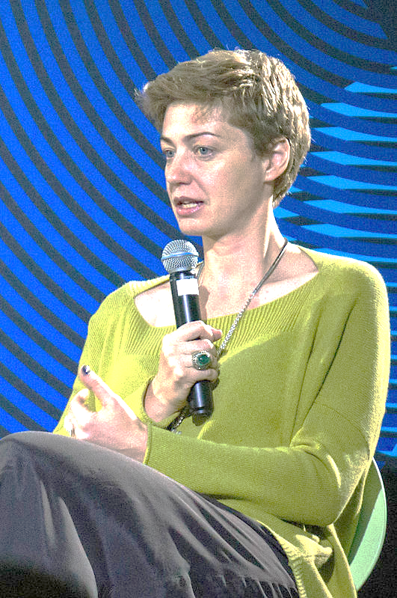
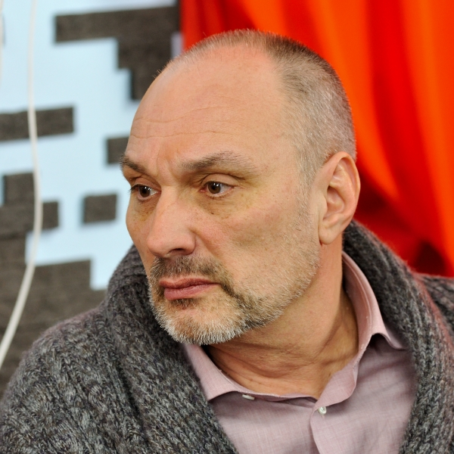
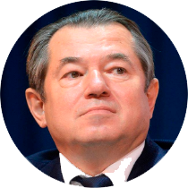

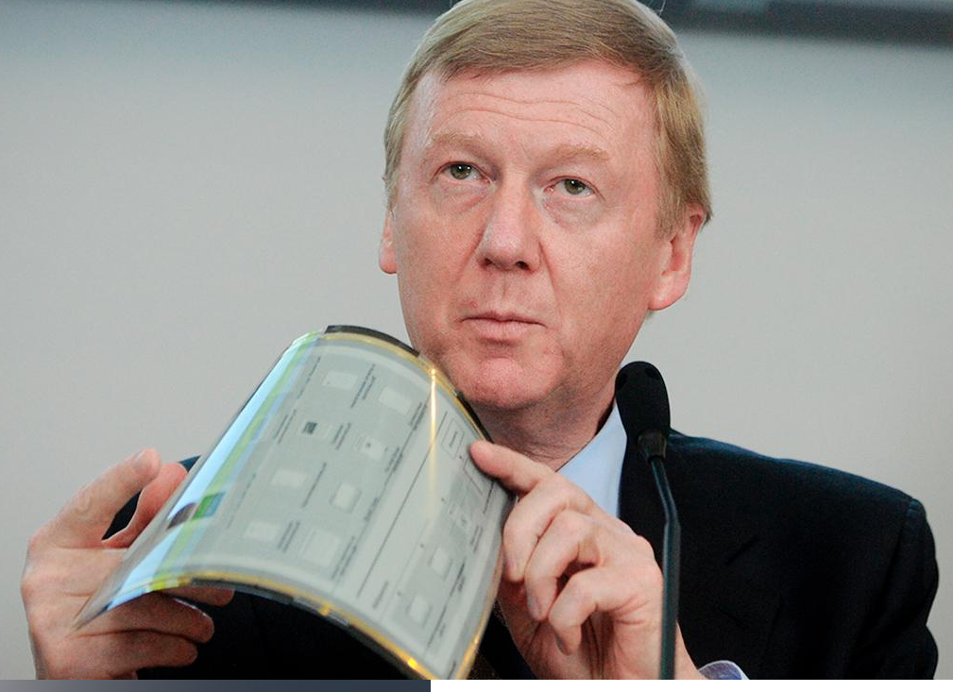
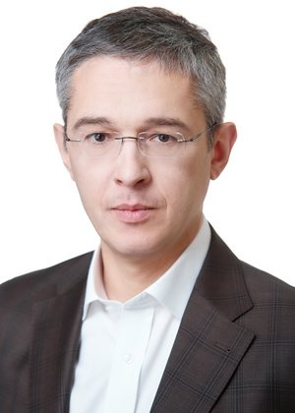
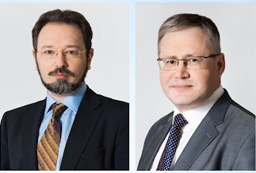
Хочешь работать в области инноваций. Сначала научись думать, как американский технологический предприниматель. Затем уезжай из России.
Стребулаев
Мильнер
Осетинская
Щедровицкий
Корыстно и намеренно
вводят нас в заблуждение
Начните нормально финансировать РАН и
отечественные университеты, и конвейер
российских инноваций заработает.
След.
Российская
венчурная
компания
След.
След.
Толику бюджетных вложений, и мы построим
российскую инновационную среду
на венчурной основе.
Е. Купченко, К. Тюрчев, Т. Остщенко «Релокация как драйвер инновационной активности: глобальное исследование международной миграции основателей компаний-единорогов».

Slide 3
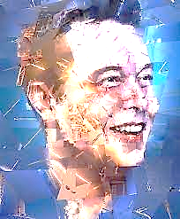
Кривая зрелости технологий (Gartner Hype Cycle)
Наукоподобный PR за 5 – 10 лет должен формировать у всех мнение, что те области разработок ,
которые финансирует США – это передний край прогресса и они принципиально изменят жизнь на земле.

Slide 4

Обострившееся сегодня до крайности мировая «Война за таланты». Модель 2⁶
«Поэзия — та же добыча радия. В грамм добыча, в годы труды. Изводишь единого слова ради. Тысячи тонн словесной руды».
Молодые образованные харизматичные и креативные
PR 10% 90%
Стартап
Единорог
Начата работа над идеей новинки, которая сулит коммерческий успех
Получен патент, дающий право на охрану интеллектуальной собственности
Реально создана работающая, как надо, полезная модель
Сформирована команда, найдены средства на первое время, начата работа инновационной фирмы
Фирма проработала на рынке год, и способна продолжать деятельность
Фирма проработала на рынке до стадии его насыщения
80 : 20
80 : 20
80 : 20
80 : 20
80 : 20
80 : 20
100 20
20 4
4 0,8
0,8 0,16
0,16 0,032
0,32 0,0064

Slide 5
О каких компаниях я собираюсь вести дискуссию?
Только о малых инновационных компаниях с небольшой численностью.
Обычно весь их штат называют «командой». Обычно из этого типа компаний венчурный конвейер США,
а также хорошо отстроенная за многие годы в США «инновационная среда», получает 3 – 5%
уникальных во всех смыслах компаний. В общем финансировании НИОКР в мире и США на подобные компании приходится 15 - 20%. В них входят инвестиции венчурных компаний и фондов, средства бизнес-ангелов и собственные средства основателей.
России такой путь всегда был «ложной дорогой» у нас другой тип экономики, другое место в экономической мир-системе.
Про маркетинг новинок ТНК, на долю ТНК приходится 70 – 80% финансирования НИОКР, говорить не имеет смысла:
а) в России ТНК есть только в ТЭК и в банковском секторе, б) об этом написано много и именно это изучают в ВУЗах.
2) О каком периоде времени: от первых продаж на рынке, до его насыщения данными продуктами,
обычно представляемых в публикациях s-образной кривой, я собираюсь вести дискуссию?
Только о начальных, когда инновация не вышла на «прямолинейную» часть кривой роста.
Сразу за этой стадией на рынок входят крупные игроки, часто скупают мелкие инновационные фирмы,
и после слияния с «мелочью» они приносят с собой свои взгляды на то, как надо строить продвижения
и свои технологии.
Кроме того, я хочу убедить коллег, что для мелких инновационных компаний брендинг просто необходим,
так же необходим, как и активный сайт в интернете.
Только и то, и другое должно работать совсем не так, как сие построено в модной ныне «Юнит-экономике».

Slide 6
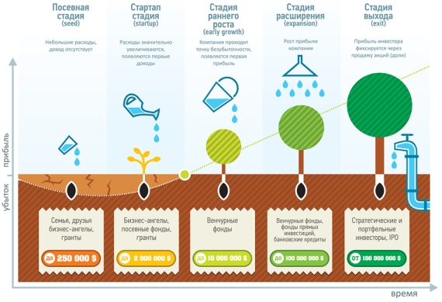
https://spark.ru/startup/my-draft/blog/8807/otsenka-venchurnogo-proekta-na-stadii-poseva-i-mvp

Slide 7
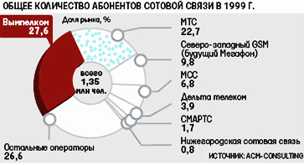
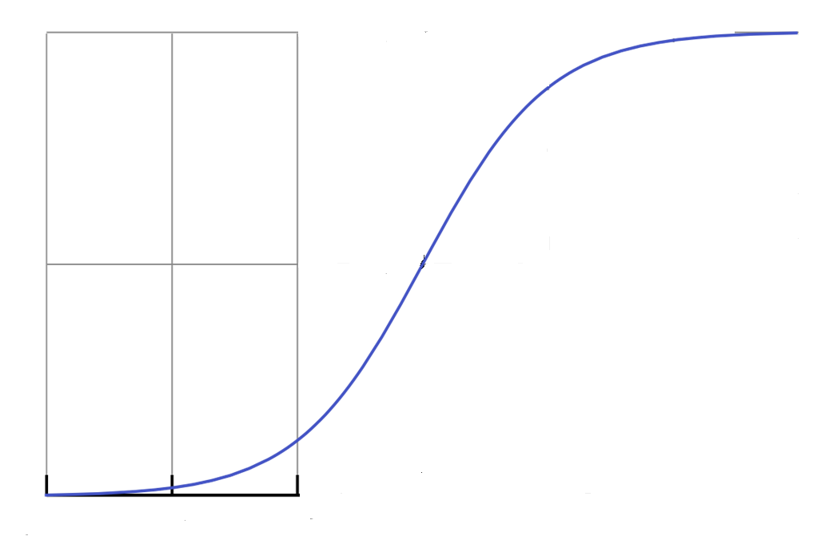
Какой период во всем инновационном цикле продукта я предлагаю для рассмотрения
У - Общее количество пользователей
100% мелкие компании
Использовать все известные методы продвижения
Главное отобрать специалистов по проектным продажам и способствовать улучшению их работы
Из маркетинга можно почерпнуть: методы исследований и прогнозирования
Формирование бренда компании в узкой целевой аудитории
> 10% средних и мелких компании
Количество компаний работающих на этом сегменте рынка
Х - Время

Slide 8

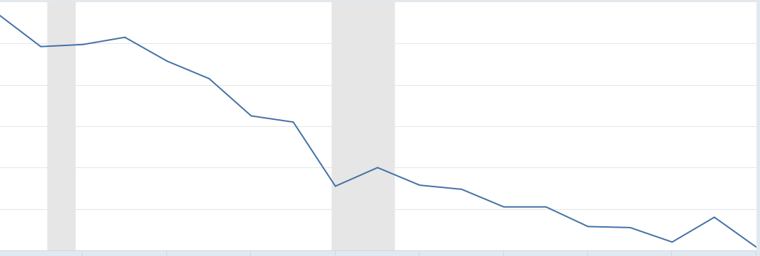

2. Инновации – категория, которая большинством понимается неправильно.
Главное – это быстрое изменение в какой-то области орудийной цивилизации. Исходя из этого и надо брать метрику..
3. Особенности продаж подлинно инновационных товаров и услуг.
В момент выхода на рынок новинки, требующей обучится правильному применению (90% инноваций сегодня) результативны лишь личные продажи и PR. Почему?
Инновация начального периода всегда с недостатками, и покупающий всегда это чувствует, поэтому тревожен.
Первую особенность мы хорошо можем наблюдать на примере устоявшейся традиции вывода на рынок на 30% «сырых» комплексов программного обеспечения. Потом вместе с теми кто купил и начал применять, путем замены версий программы доводятся «до ума».
Покупатель хочет убедиться, что продающий: эксперт в этой области, всегда придет на помощь, если использование не заладится…
* Большинство различных определения инноваций и их систематизацию можно посмотреть в докторской диссертации Б.Е. Токарева «Методология маркетинговых исследований рыночных ниш инновационных продуктов».

Slide 9
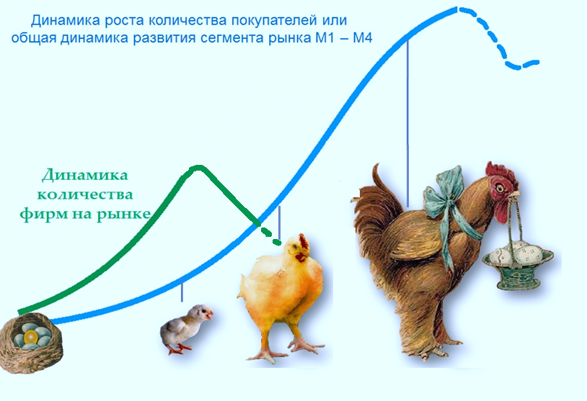
Инновационная фирма, как актив чем-то схожа с автомобилем: «Вовремя завести, вовремя продать»

Slide 10
4 Принципиальная ограниченность участия маркетолога в создании и продвижения инновационного продукта.
Всё что перечисляется ниже - функции этого специфического вида маркетинга. А выполнено их может быть только знающим глубоко технические аспекты продукта – инженер или конструктор. Маленькой компании в первую очередь необходимы продажи. Поэтому все, что перечислено ниже она будет делать «постольку поскольку».
В создании самого инновационного продукта место маркетолога понятно, рядом с конструктором. В создание и продвижение бренда своей меленькой компании она вообще ключевая. Создание на сайте форума для удобства общения и хвастовства фанатиков таких продуктов, мыслящих себя в этой сфере экспертами, его технической квалификации уже не хватит. Ведение форума опять же требует технической квалификации.
Чтобы сайт компании смог быть полезен при индивидуальных продажах продавцов – это, конечно, его поле деятельности. Именно такую нишу маркетолога мы видим у американских компаний. И это понятно применение средств продвижения, рассчитанных на массовую аудиторию не целесообразно.
5. Маркетолог и продавец В2В всегда работают с разными видами человеческого сознания: один с общественным, другой с индивидуальным небольшого количества осторожных и усталых функционеров. Маркетолог и продавец В2В работают с разной «внешней средой»: один с широкой экономической средой потенциальных покупателей, другой с корпоративной фирмы, лишь принципиально заинтересованной в покупке.
В проектных продажах инновационных продуктов ситуация схожа с B2B продажами сложной техники. Только раздумий покупателя подождать и посмотреть как будет у других больше. Следовательно продажи еще сложнее и требует хорошего умения работы с «первыми лицами»

Slide 11
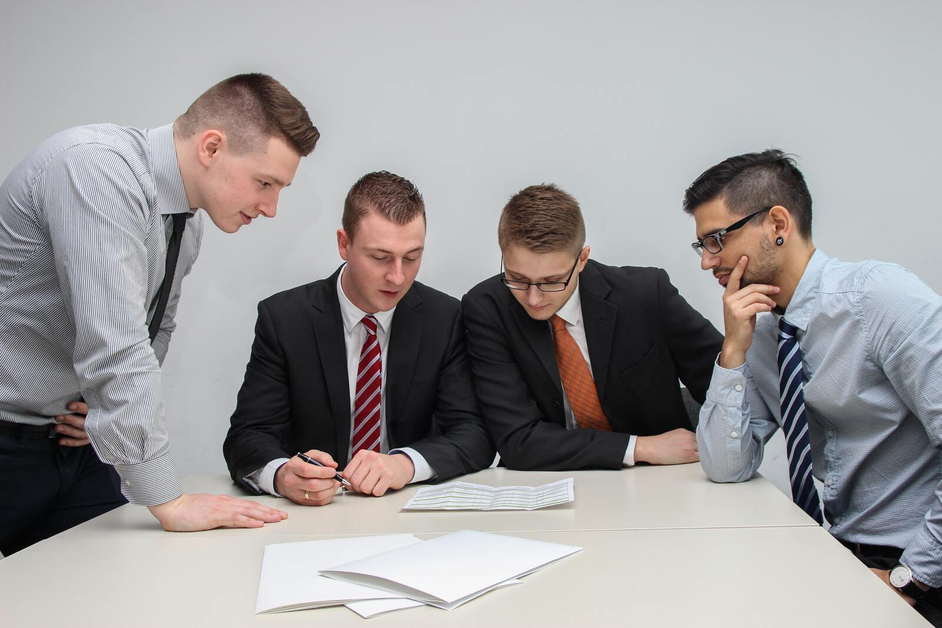
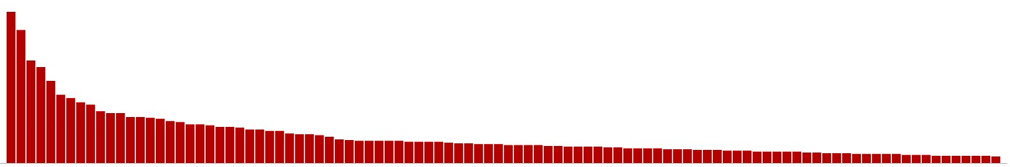
Сложности подбора и работа с такого сорта продавцами и причины их быстрого выгорания.
6. Часто встречающееся неумение руководством компаний постоянного поддержания высокого уровня мотивации для преодоления морального дискомфорта, сопровождающего деятельность продавца таких продуктов, а также традиционное отложенное вознаграждение (по завершению сделки), плюс несоответствие собственного психологического профиля многих начинающих, такому виду профессиональной деятельности – основные причины кадровой текучки.
Кривая распределения доходов, приходящегося на одного жителя земли по странам в год USD
Так бы распределялся доход, если бы не было перераспределения его в пользу стран ядра

Slide 12


Slide 13
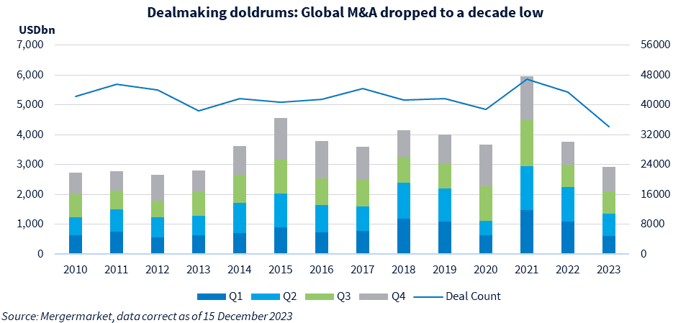
В США наблюдается две тенденции: рост затрат ТНК на НИОКР и рост затрат на приобретение мелких инновационных фирм. затрачиваемая «на слияние и поглощение» 3,3 – 3,5 раза превышает объемы других инвестиций
Затраты на НИОКР
https://www.mofo.com/resources/insights/240104-m-a-in-2023-and-trends-for-2024

Slide 14
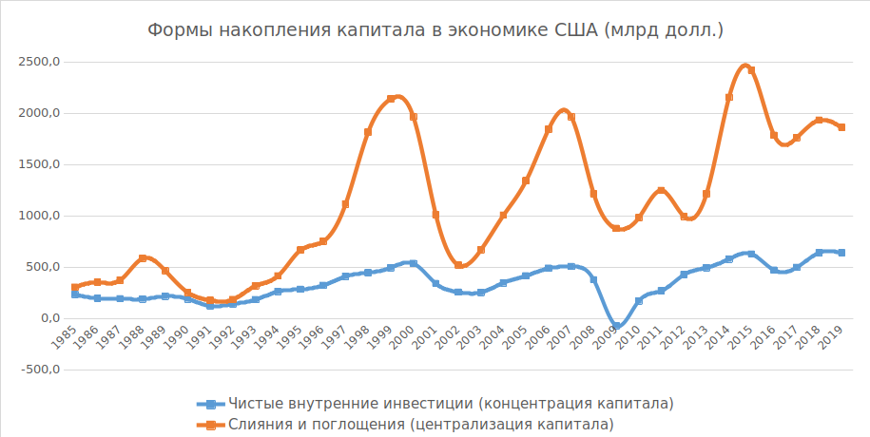
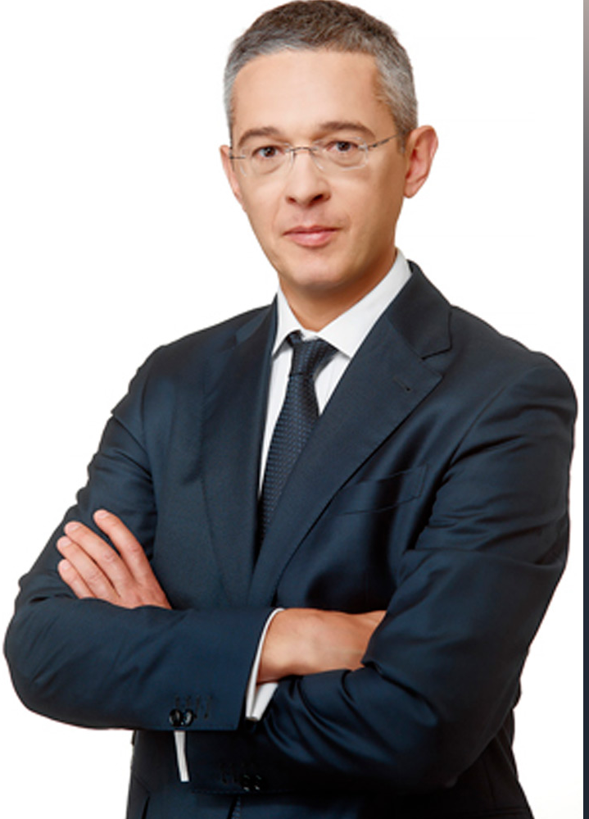
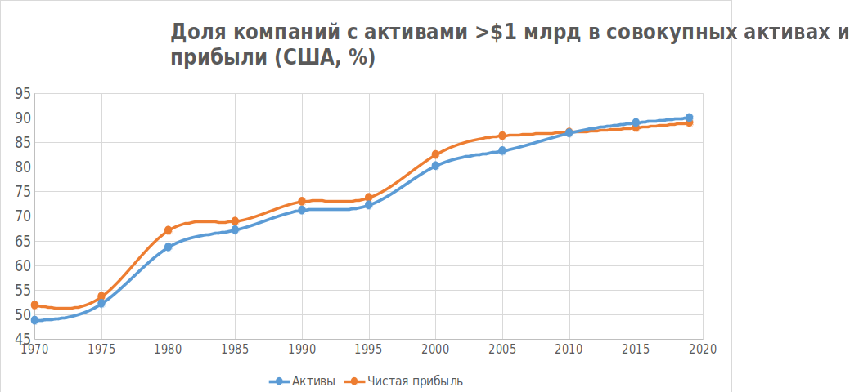
https://dzen.ru/a/X8AaAKlBbV3XTnUy

Slide 15
Поступление в торговлю и продажа черно-белых телевизоров в СССР

Slide 16
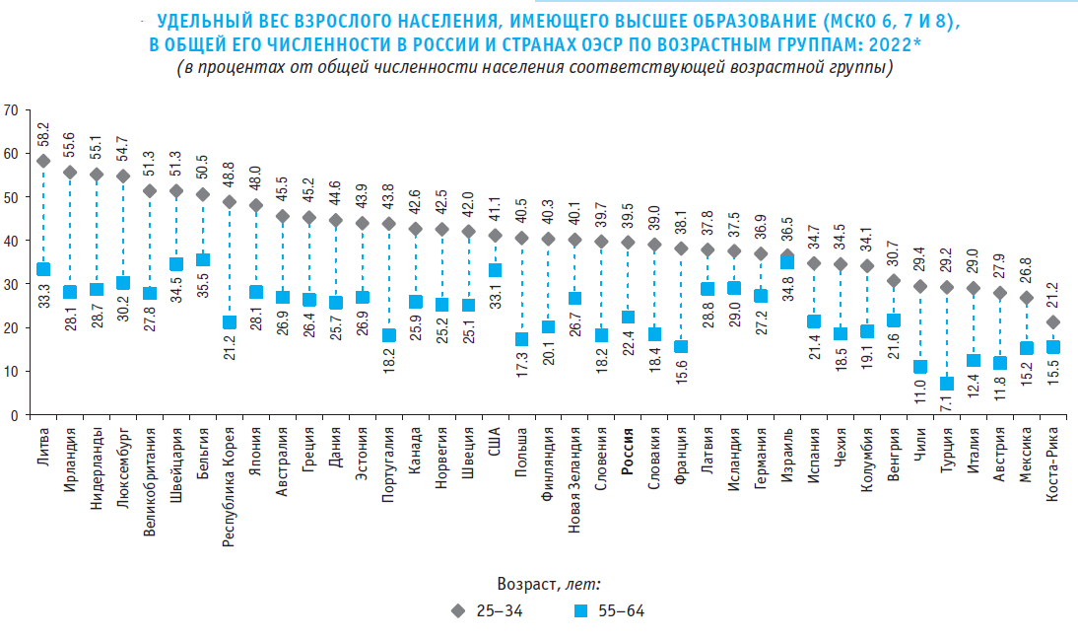

Slide 17
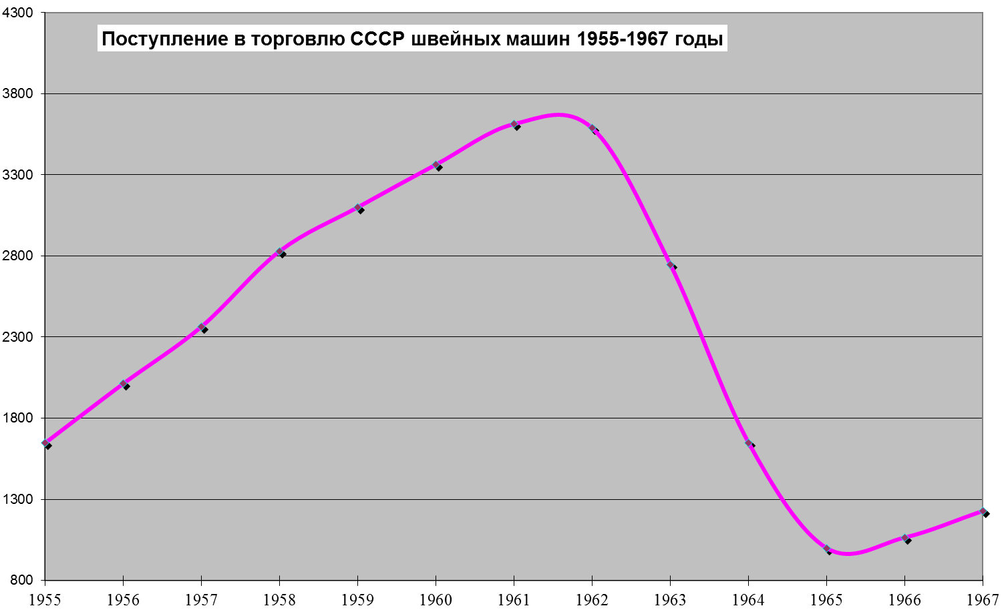
7. Эффективная вузовская подготовка продавцов инноваций возможна? Или подготовка таких специалистов осуществима только путем тренировки в рамках практики их личных продаж?

Slide 18
https://dzen.ru/a/X8AaAKlBbV3XTnUy
Мировой венчурный рынок от (346 – 700) млрд, USD затраты на слияние и поглощение от 4,8 до 3,1 трлн USD, т. е. в7,6 раз больше

